Slide 1

Технология интегрированного обучения на уроках английского языка
Михайлова Анна Александровна
МБОУ СШ №47

Slide 2

Новые требования
ФГОС среднего (полного) общего образования устанавливает требования к метапредметным результатам освоения обучающимися основной образовательной программы, которые включают в себя межпредметные понятия и универсальные учебные действия (регулятивные, познавательные, коммуникативные).

Slide 3

Одним из новшеств современной методики, направленных на достижение метапредметных результатов является интегрированный урок. Эта технология активно внедряется в школьные программы и связывает, на первый взгляд, несовместимые предметы.

Slide 4
Причины актуальности интегрированного обучения.
Интеграция позволяет формировать УУД в рамках введения ФГОС.
Интегрированные уроки необходимы для формирования целостной картины мира у детей, пониманию связей между явлениями в природе, обществе и мире в целом.
Интеграция даёт возможность для самореализации, самовыражения, творчества учителя, способствует раскрытию способностей.
Современному обществу необходимы высококлассные, хорошо подготовленные специалисты.

Slide 5
При организации интегрированного обучения появляется возможность показать мир во всём его многообразии с привлечением знаний из разных областей, что способствует эмоциональному развитию личности ребёнка и формированию его творческого мышления.

Slide 6
Цели интегрированного обучения:
Создание условий для развития активной, творческой, всесторонне развитой личности.
Повышение и развитие интереса учащихся к предметам.
Формирование целостного научного мировоззрения через системно-деятельностный подход.

Slide 7
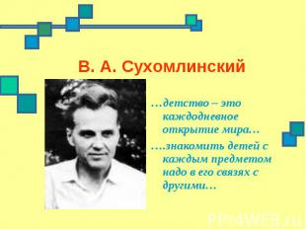
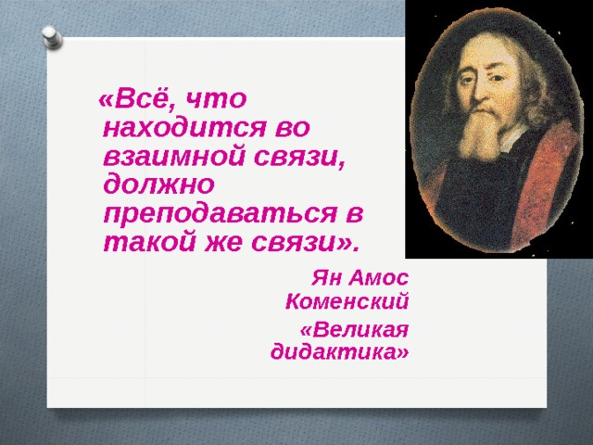
К вопросу интеграции в обучении обращались многие классики педагогической мысли:

Slide 8
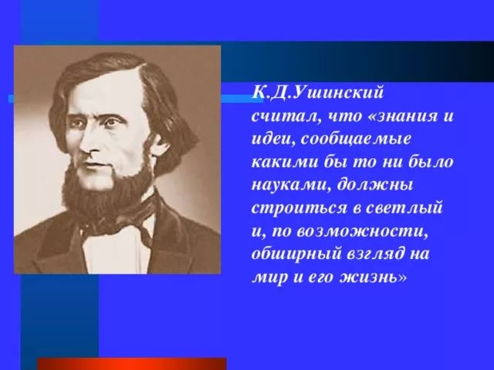
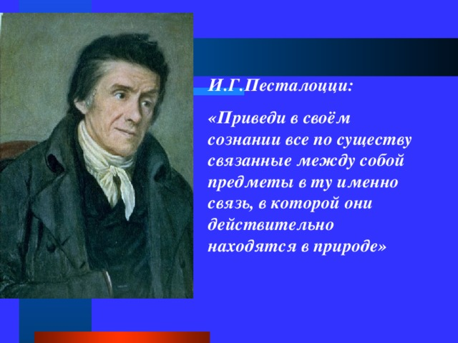

Slide 9
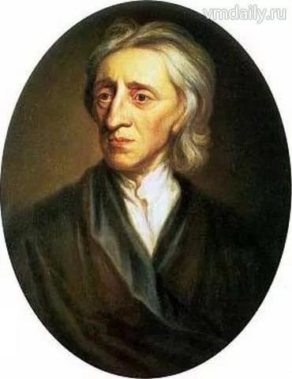
«В процессе обучения
один предмет должен дополняться
элементами другого».
Дж. Локк

Slide 10
Интеграция - объединение в целое ранее разрозненных частей.
Интегрированный урок – это урок объединения знаний, умений и навыков, полученных при изучении различных предметов, он способствует формированию научного представления о мире как о целостной системе отдельных взаимосвязанных частей.

Slide 11
Преимущества интегрированных уроков.
Повышают мотивацию.
Формируют целостную картину мира и способствуют рассмотрению явления с нескольких сторон.
Способствуют развитию речи, формированию умения учащихся сравнивать, обобщать, делать выводы.
Углубляют представление о предмете, расширяют кругозор,
Способствуют формированию разносторонне развитой личности.
Побуждают к осмыслению и нахождению причинно-следственных связей.
Форма проведения интегрированных уроков нестандартна, интересна.
Использование различных видов работы в течение урока поддерживает внимание учеников на высоком уровне, что позволяет говорить о достаточной эффективности уроков.

Slide 12
При планировании и организации интегрированных уроков учителю важно учитывать следующие условия:
В интегрированном уроке объединяются блоки знаний двух-трех различных предметов, поэтому чрезвычайно важно правильно определить главную цель интегрированного урока.
При планировании требуется тщательное определение оптимальной нагрузки различными видами деятельности учащихся на уроке.
В форме интегрированных уроков целесообразно проводить обобщающие уроки, на которых будут раскрыты проблемы, наиболее важные для двух или нескольких предметов.
Интегрированный урок должен обладать логической взаимосвязанностью материала интегрируемых предметов на каждом этапе урока;
Интегрированный урок должен обладать большой информативной ёмкостью учебного материала, используемого на уроке.

Slide 13
Взаимодействие учителей:
1. паритетное, с равним участием;
2. один из учителей может выступать ведущим, а другой – ассистентом или консультантом;
3. весь урок может вести один учитель в присутствии другого как активного наблюдателя или гостя.

Slide 14
Этапы интегрированного урока
1. Подготовительный
планирование,
организация творческой группы,
конструирование содержания урока,
репетиции.
2. Исполнительный.
3. Рефлексивный.

Slide 15
Интеграция на уроках английского языка
По своей сути, школьный предмет «английский язык» является интегрированным. Он весь пронизан межпредметными связями и предлагает учащимся знания многих областей науки, искусства, культуры, а также реальной повседневной жизни.

Slide 16
Интегрируемый предмет | Тема урока | Класс | Тип урока | Задачи предмета «Английский язык» | Метапредметные результаты и универсальные учебные действия
Психология | Эмоции, характер | 7 | Комбини-рованный. | - Отработать и активизировать употребление лексических единиц по теме «Эмоции, характер». - Расширить запас активной лексики. - Тренировать в речи интернациональные слова. - Совершенствовать навыки работы с текстом - Развивать навыки устной речи: монологические высказывания, ответы на вопросы учителя. | - Развивать умение систематизировать новые знания. - Развивать навыки работы с информацией. - Развивать умения самонаблюдения. - Развивать умения смыслового чтения. - Воспитывать чувства уважения, правильного отношения к себе и окружающим.

Slide 17





How do you feel?

Slide 18
Character, emotion, emotional, original, information, situation, active, energetic, optimist (optimistic), pessimist (pessimistic), stress, stressful, success, successful, polite, psychology, psychological, psychologist, soul, ambition, ambitious.

Slide 19
The legend says that Psyche was the youngest daughter of a king. She had two elder sisters. Psyche was extremely beautiful. People said she was as lovely as Aphrodite. Aphrodite didn’t like it and she decided to punish Psyche. Aphrodite told her son Cupid (God of Love) to make Psyche fall in love with a monster. But it happened so that Cupid shot his arrow in himself. So, he fell in love with Psyche. The Gods liked Psyche for her kind and modest character. They made her immortal, so that Cupid and Psyche could be together. They were very happy.

Slide 20

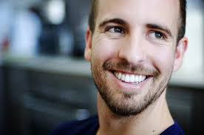
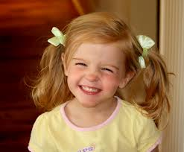
These people are always happy, smiling and positive.
They are people.

Slide 21

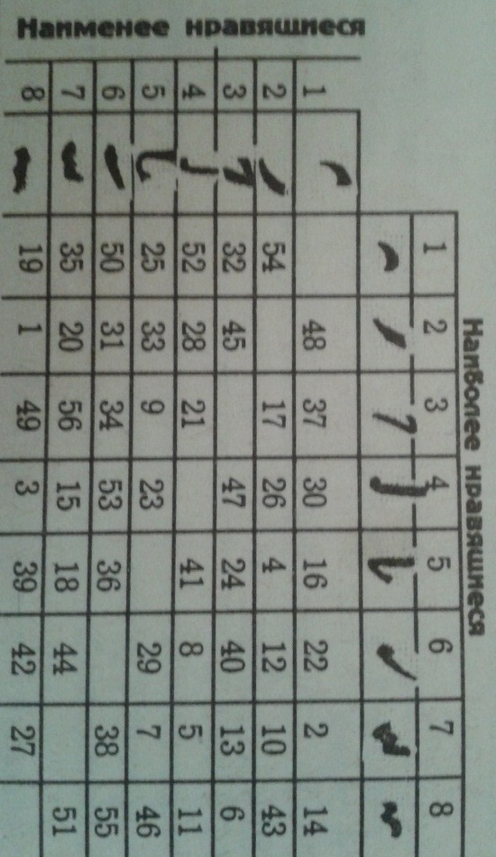

Slide 22
You are impatient and worried. You should be more patient.
You are modest and calm. You like polite people.
You want to be decisive, but you are not calm enough.
You are serious and conservative (maybe even old-fashioned).
You are responsible and disciplined.
You are patient and relaxed.
You don’t feel comfortable in communicating with other people.
You are friendly. You like helpful people.
You want to be stronger and braver.
You are lazy. You should be more ambitious and hard-working.

Slide 23
Интегрируемый предмет | Тема урока | Класс | Тип урока | Задачи предмета «Английский язык» | Метапредметные результаты и универсальные учебные действия
ОБЖ | Безопасность на дороге. | 6 | Урок обобщения | - активизировать в речи изученную ранее лексику по теме «Транспорт». -Обобщение знаний по теме «Повели- Тельное наклонение»; - развитие навыков употребления в речи структур с глаголами в повелительном наклонении. - развитие навыков распознавания и употребления в речи мо даль но го глагола «can» в значении запрещения/разрешения (prohibition/permission). - Развитие умений работы с картой. | Коммуникативные: - уметь формулировать собственное мнение и позицию, договариваться и приходить к общему решению совместной деятельности; Познавательные: - осуществлять поиск необходимой информации для выполнения учебных заданий; Регулятивные: - развивать умения систематизировать но вые знания для их осознанного усвоения; - осуществлять пошаговый и итоговый контроль по результату

Slide 24
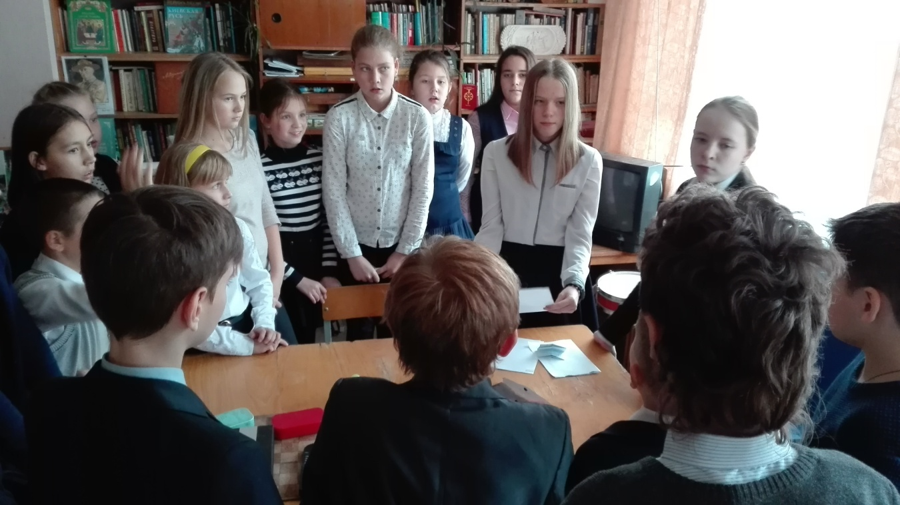
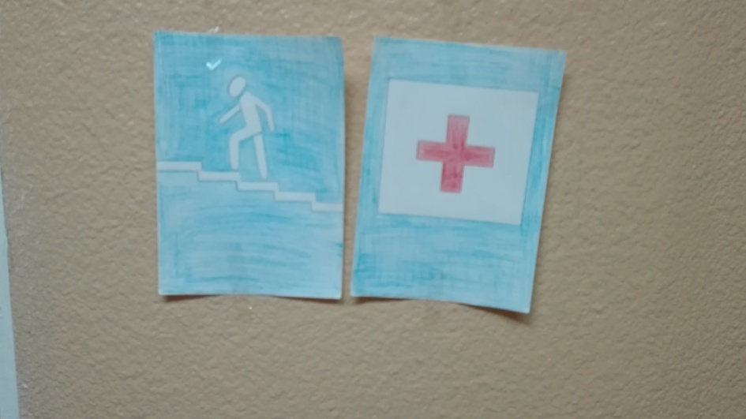
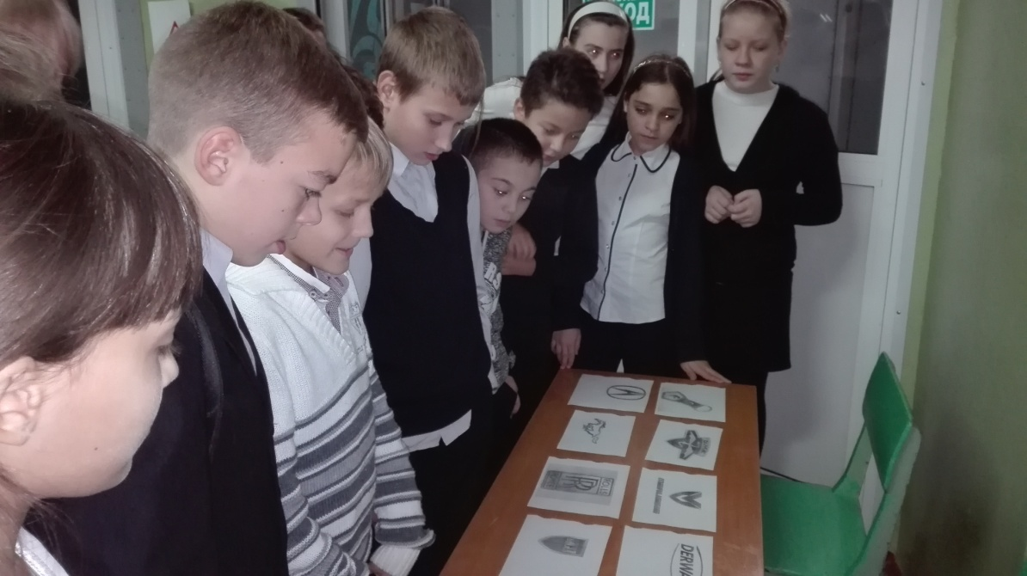
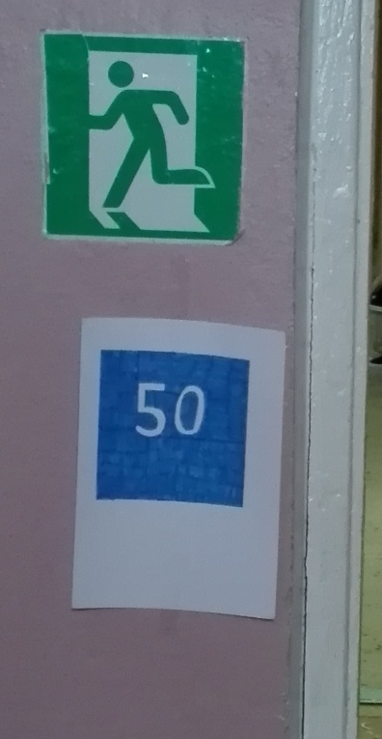
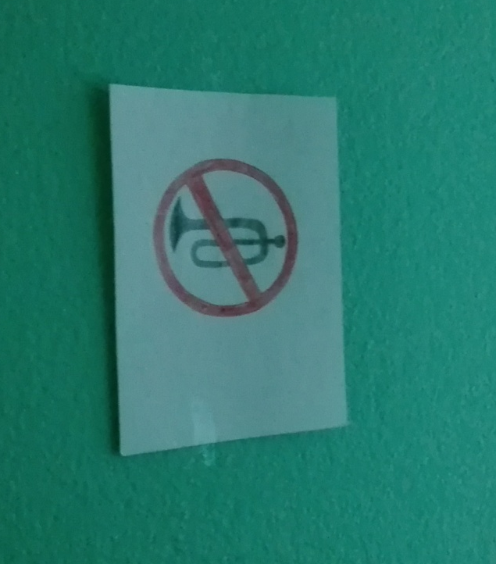
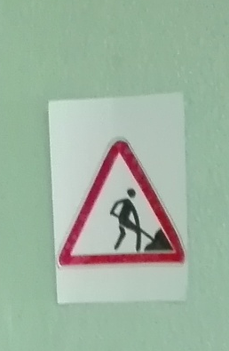


Slide 25
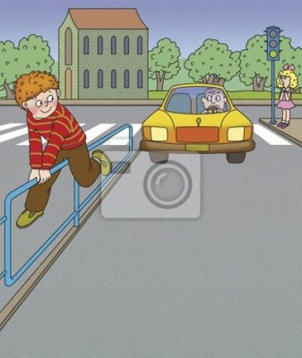
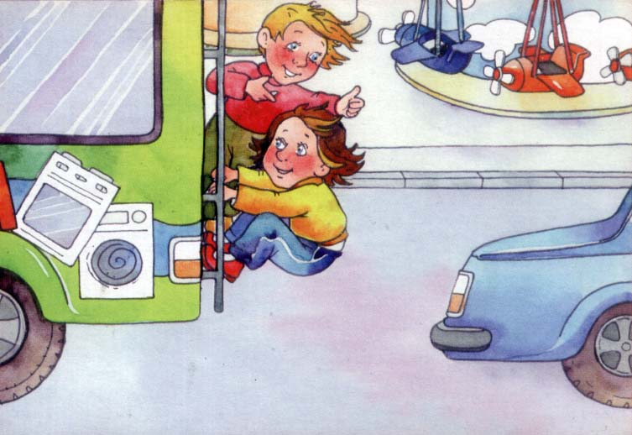
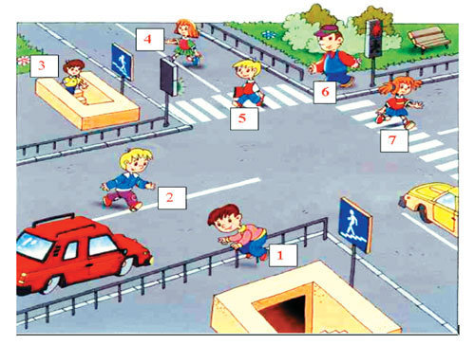
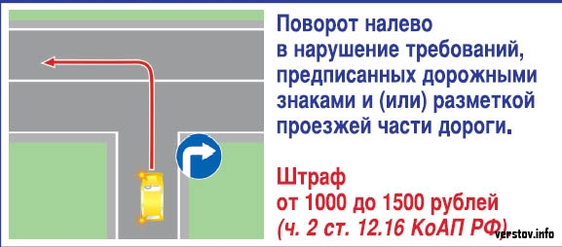

Slide 26







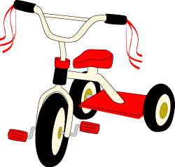






Means of transport
- Find ten means of transport in the word search:
j | o | w | i | x | a | t | e | b | y
p | e | z | v | a | n | r | m | b | h
a | a | n | a | v | q | a | q | u | s
r | u | p | l | d | p | i | h | s | z
a | n | m | l | o | o | n | y | f | c
c | v | c | c | u | p | v | c | x | t
h | d | d | y | e | l | y | c | i | b
u | r | p | s | t | a | t | a | y | e
t | n | b | u | n | n | l | r | b | z
e | n | i | g | n | e | e | r | i | f
D- Use the adjectives to describe the means of the transport.
fast
cheap
expensive
- Circle the odd one out.
1. car, bus, plane, bicycle.
2. plane, ship, helicopter, balloon.
3. parachute, ship, speed boat, jet ski.
4. lorry, taxi, train, van.
5. police car, fire engine, ambulance, car.
slow
tiring
comfortable
convenient
enjoyable
boring

Slide 27
Заключение
Интегрированный урок дает возможность не только сформировать УУД, но раскрывает объемную картину мира, позволяет увидеть, что все в мире взаимосвязано, что знания и умения в одной области найдут практическое применение в другой.

